Slide 1

Вибірковий компонент освітньо-професійної програми «Середня освіта (математика)» за спеціальністю: 014.04 Середня освіта (математика)
Сучасні педагогічні технології

Slide 2
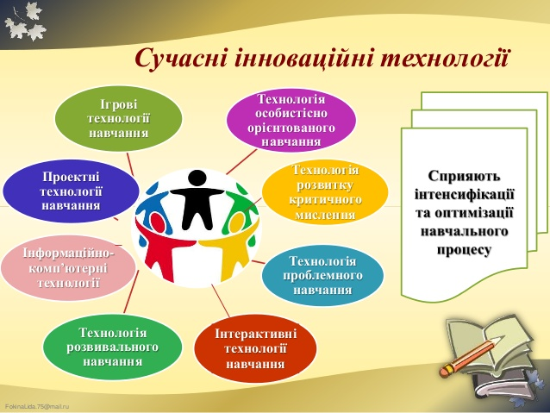
Що ми знаємо про технології???

Slide 3


Slide 4


Slide 5
Я педагог! Я маю досконало володіти педагогічними технологіями
«Педагогічна технологія – системний метод створення, застосування і визначення всього процесу викладання і засвоєння знань з урахуванням технічних і людських ресурсів і їх взаємодії, що своїм завданням вважає оптимізацію форм освіти» (ЮНЕСКО, Словник «Професійно- технічна освіта»).

Slide 6
Пропоную розібратися....
Методика – це система науково обґрунтованих методів, правил і прийомів навчання конкретного предмета.
Технологія навчання – це систематична і послідовна реалізація на практиці раніше спроектованого процесу навчання, система способів і засобів досягнення цілей при управлінні процесом навчання, з діагностикою поточних і кінцевих результатів.

Slide 7
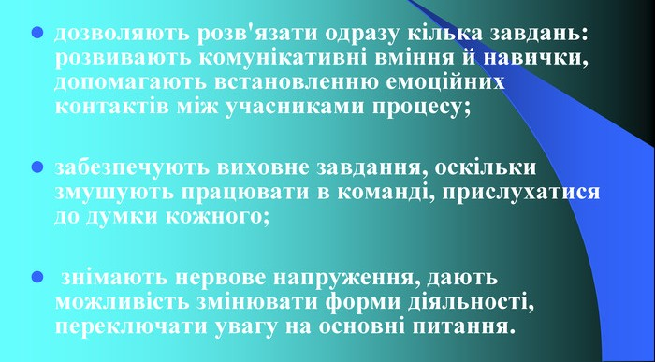
Знання з курсу

